Slide 1
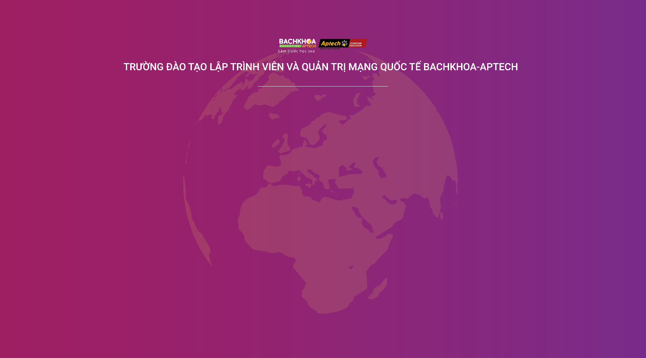
BẢO VỆ ĐỒ ÁN SEM CUỐI KHÓA
HỆ THỐNG BÁN LẺ ĐỒNG HỒ MIRORA
Lớp:
GV hướng dẫn:
Thành viên:
JW1809LM
Nguyễn Duy Quang
Nguyễn Đức Huy
Hồ Ngọc Duẩn
Phạm Hoàng Tiến

Slide 2
NỘI DUNG TRÌNH BÀY
Tổng quan đề tài
Chức năng ứng dụng
Kiến trúc và mô hình thiết kế
Biểu đồ luồng dữ liệu mức ngữ cảnh
Sơ đồ quan hệ thực thể
Thiết kế cơ sở dữ liệu
Phân công công việc trong nhóm

Slide 3
TỔNG QUAN ĐỀ TÀI
Đồng hồ Mirora Watch, đây là sản phẩm được làm ra với mục đích quảng bá thông tin, quảng bá thương hiệu cho doanh nghiệp đến khách hàng thông qua môi trường Internet. Sản phẩm cũng giúp cho doanh nghiệp quản lí được số lượng hàng hóa, thông tin về các đơn hàng, đưa ra các thông tin về báo cáo thống kê từ đó giúp cho việc quản lí được hiệu quả.

Slide 4
CHỨC NĂNG ỨNG DỤNG
Một số các chức năng của ứng dụng
Đối với người dùng :
Xem thông tin sản phẩm
Miêu tả | Chức năng xem thông tin cho phép khách vãng lai có thể xem thông tin tên sản phẩm, tên nhà sản xuất, ngày bắt đầu khuyến mãi, kết thúc khuyến mãi (nếu có), hình ảnh của sản phẩm …
Đầu vào | Người dùng click vào sản phẩm muốn xem thông tin.
Xử lý | Tìm kiếm sản phẩm trong CSDL.
Xuất | Hiển thị ra thông tin của sản phẩm cho người dùng.

Slide 5
CHỨC NĂNG ỨNG DỤNG
Thêm sản phẩm vào giỏ hàng
Miêu tả | Chức năng thêm sản phẩm vào giỏ hàng cho phép khách thêm 1 sản phẩm vào giỏ hàng.
Đầu vào | Người dùng click vào nút thêm vào giỏ hàng tương ứng với sản phẩm mong muốn.
Xử lý | Thêm sản phẩm vào SESSION lưu thông tin giỏ hàng.
Xuất | Thông báo cho người dùng biết sản phẩm đã được đưa vào giỏ hàng thành công.

Slide 6
CHỨC NĂNG ỨNG DỤNG
Tìm kiếm sản phẩm
Miêu tả | Chức năng thêm sản phẩm vào giỏ hàng cho phép khách tìm kiếm 1 loại thực phẩm nào đó.
Đầu vào | Người dùng nhập thông tin muốn tìm kiếm vào ô tìm kiếm trên giao diện.
Xử lý | Hệ thống sẽ tìm kiếm các thông tin trong CSDL.
Xuất | Hiển thị thông tin kết quả tìm kiếm được cho người dùng.

Slide 7
CHỨC NĂNG ỨNG DỤNG
Xem thông tin các đơn hàng đã đặt
Miêu tả | Chức năng xem thông tin các đơn hàng đã đặt đối với những khách hàng đã có tài khoản và đã đăng nhập vào hệ thống khi thực hiện giao dịch.
Đầu vào | Người dùng đăng nhập vào hệ thống và click vào nút xem thông tin các đơn hàng đã đặt.
Xử lý | Hệ thống sẽ đựa vào mã tài khoản người dùng đã đăng nhập vào hệ thống để tìm kiếm lịch sử giao dịch của người dùng.
Xuất | Hiển thị thông tin lịch sử giao dịch của người dùng

Slide 8
CHỨC NĂNG ỨNG DỤNG
Xem danh sách yêu thích
Miêu tả | Chức năng xem danh sách các sản phẩm yêu thích đối với những khách hàng đã có tài khoản và đã đăng nhập vào hệ thống.
Đầu vào | Người dùng đăng nhập vào hệ thống và click vào nút xem danh sách yêu thích.
Xử lý | Hệ thống sẽ đựa vào mã tài khoản người dùng đã đăng nhập vào hệ thống để tìm kiếm danh sách sản phẩm người dùng đã yêu thích.
Xuất | Hiển thị thông tin danh sách yêu thích của người dùng.

Slide 9
CHỨC NĂNG ỨNG DỤNG
Đăng nhập
Miêu tả | Chức năng đăng nhập người dùng đối với những khách hàng đã có tài khoản. Chức năng cho phép người dùng có thể đăng nhập tài khoản vào hệ thống.
Đầu vào | Người dùng click vào nút đăng nhập và thực hiện điền thông tin vào form bao gồm username và password.
Xử lý | Hệ thống thực hiện việc kiểm tra dữ liệu đầu vào đã đúng định dạng chưa, các trường bắt nhập đã nhập chưa.. Tiếp đó hệ thống sẽ kiểm tra xem có thông tin người dùng nào tương ứng vơi username và password khách hàng nhập hay không, nếu có thì thực hiện đăng nhập cho người dùng, nếu sai thông báo kết quả cho người dùng.
Xuất | Thông báo kết quả cho người dùng và thực hiện đăng nhập vào hệ thống.

Slide 10
CHỨC NĂNG ỨNG DỤNG
Đối với admin:
Đăng nhập vào hệ thống quản trị Admin
Miêu tả | Chức năng đăng nhập vào hệ thống quản trị Admin dành cho những ai có tài khoản Admin .Chức năng cho phép người quản trị có thể đăng nhập vào giao diện quản trị của website.
Đầu vào | Người dùng click vào nút đăng nhập trong giao diện trang backend và thực hiện điền thông tin vào form bao gồm username và password.
Xử lý | Hệ thống thực hiện việc kiểm tra dữ liệu đầu vào đã đúng định dạng chưa, các trường bắt nhập đã nhập chưa.. Tiếp đó hệ thống sẽ kiểm tra xem có thông tin của admin nào tương ứng vơi username và password người dùng nhập hay không, nếu có thì thực hiện đăng nhập cho người dùng, nếu sai thông báo kết quả cho người dùng.
Xuất | Thông báo kết quả cho người dùng và thực hiện đăng nhập vào giao diện admin của hệ thống .

Slide 11
CHỨC NĂNG ỨNG DỤNG
Quản lý các danh mục
Miêu tả | Chức năng quản lý danh mục cho phép người quản trị Admin có thể thêm xóa sửa các danh mục trong hệ thống bán hàng Mirora Watch.
Đầu vào | Chọn vào nút được thiết kế sẵn để thực hiện các chức năng thêm xóa sửa tương ứng.
Xử lý | Thêm. - Ở bước này, admin sẽ nhập các thông tin cần thiết, hệ thống sẽ kiểm tra tính đúng đắn về kiểu dữ liệu nhập vào, các trường bắt buộc phải nhập và kiểm tra các trường dữ liệu đã bị trùng trong CSDL và thông báo cho admin biết khi có lỗi. - Hệ thống thực hiện thêm dữ liệu vào CSDL. Sửa. - Chức năng này cho phép admin sửa dữ liệu của các bản ghi đã được lưu trữ ở trong CSDL. - Hệ thống sẽ kiểm tra như ở bước thêm và thực hiện lưu dữ liệu vào CSDL. Xóa. - Admin sẽ click vào nút xóa tương ứng với bản dữ liệu muốn xóa, hệ thống sẽ hỏi có muốn xóa không? - Nếu người dùng nhấn Yes thì thực hiện xóa dữ liệu trong CSDL, nếu No thì không làm gì cả.
Xuất | Thông báo kết quả thành công hoặc lỗi cho người dùng.

Slide 12
CHỨC NĂNG ỨNG DỤNG
Quản lý sản sản phẩm
Miêu tả | Chức năng quản lý sản phẩm cho phép người quản trị Admin có thể thêm xóa sửa các sản phẩm trong hệ thống bán hàng Mirora Watch.
Đầu vào | Chọn vào nút được thiết kế sẵn để thực hiện các chức năng thêm xóa sửa tương ứng.
Xử lý | Thêm. - Ở bước này, admin sẽ nhập các thông tin cần thiết, hệ thống sẽ kiểm tra tính đúng đắn về kiểu dữ liệu nhập vào, các trường bắt buộc phải nhập và kiểm tra các trường dữ liệu đã bị trùng trong CSDL và thông báo cho admin biết khi có lỗi. - Hệ thống thực hiện thêm dữ liệu vào CSDL. Sửa. - Chức năng này cho phép admin sửa dữ liệu của các bản ghi đã được lưu trữ ở trong CSDL. - Hệ thống sẽ kiểm tra như ở bước thêm và thực hiện lưu dữ liệu vào CSDL. Xóa. - Admin sẽ click vào nút xóa tương ứng với bản dữ liệu muốn xóa, hệ thống sẽ hỏi có muốn xóa không? - Nếu người dùng nhấn Yes thì thực hiện xóa dữ liệu trong CSDL, nếu No thì không làm gì cả. Kích hoạt hay hủy kích hoạt danh mục - Admin có thể sửa trạng thái kích hoạt các danh mục - Hệ thống thực hiện thêm dữ liệu vào CSDL.
Xuất | Thông báo kết quả thành công hoặc lỗi cho người dùng.

Slide 13
CHỨC NĂNG ỨNG DỤNG
Quản lí các Order (hóa đơn)
Miêu tả | Chức năng quản lý hóa đơn cho phép người quản trị Admin có thể thêm xóa sửa các hóa đơn khách hàng đặt trong hệ thống bán hàng Mirora Watch...
Đầu vào | Chọn vào nút được thiết kế sẵn để thực hiện các chức năng thêm xóa sửa tương ứng.
Xử lý | Sửa. - Chức năng này cho phép admin sửa dữ liệu của các bản ghi đã được lưu trữ ở trong CSDL. - Hệ thống sẽ kiểm tra như ở bước thêm và thực hiện lưu dữ liệu vào CSDL. Xóa. - Admin sẽ click vào nút xóa tương ứng với bản dữ liệu muốn xóa, hệ thống sẽ hỏi có muốn xóa không? - Nếu người dùng nhấn Yes thì thực hiện xóa dữ liệu trong CSDL, nếu No thì không làm gì cả. Kích hoạt hay hủy kích hoạt danh mục - Admin có thể sửa trạng thái kích hoạt các danh mục - Hệ thống thực hiện thêm dữ liệu vào CSDL.
Xuất | Thông báo kết quả thành công hoặc lỗi cho người dùng.

Slide 14
CHỨC NĂNG ỨNG DỤNG
Quản lý OrderItem (hóa đơn chi tiết)
Miêu tả | Chức năng quản lý hóa đơn chi tiết cho phép người quản trị Admin có thể thêm xóa sửa các hóa đơn chi tiết của khách hàng đặt trong hệ thống bán hàng Mirora Watch..
Đầu vào | Chọn vào nút được thiết kế sẵn để thực hiện các chức năng thêm xóa sửa tương ứng.
Xử lý | Sửa. - Chức năng này cho phép admin sửa dữ liệu của các bản ghi đã được lưu trữ ở trong CSDL. - Hệ thống sẽ kiểm tra như ở bước thêm và thực hiện lưu dữ liệu vào CSDL. Xóa. - Admin sẽ click vào nút xóa tương ứng với bản dữ liệu muốn xóa, hệ thống sẽ hỏi có muốn xóa không? - Nếu người dùng nhấn Yes thì thực hiện xóa dữ liệu trong CSDL, nếu No thì không làm gì cả. Kích hoạt hay hủy kích hoạt danh mục - Admin có thể sửa trạng thái kích hoạt các danh mục - Hệ thống thực hiện thêm dữ liệu vào CSDL.
Xuất | Thông báo kết quả thành công hoặc lỗi cho người dùng.

Slide 15
CHỨC NĂNG ỨNG DỤNG
Quản lý danh sách tài khoản của khách
Miêu tả | Chức năng quản lý tài khoản khách cho phép người quản trị Admin có thể thêm xóa sửa tài khoản khách trong hệ thống bán hàng E-shopper.
Đầu vào | Chọn vào nút được thiết kế sẵn để thực hiện các chức năng thêm xóa sửa tương ứng.
Xử lý | Kích hoạt hay hủy kích hoạt tài khoản - Admin có thể sửa trạng thái kích hoạt tài khoản khách. - Hệ thống thực hiện thêm dữ liệu vào CSDL. Sửa. - Chức năng này cho phép admin sửa dữ liệu của các bản ghi đã được lưu trữ ở trong CSDL. - Hệ thống sẽ kiểm tra như ở bước thêm và thực hiện lưu dữ liệu vào CSDL. Xóa. - Admin sẽ click vào nút xóa tương ứng với bản dữ liệu muốn xóa, hệ thống sẽ hỏi có muốn xóa không? - Nếu người dùng nhấn Yes thì thực hiện xóa dữ liệu trong CSDL, nếu No thì không làm gì cả.
Xuất | Thông báo kết quả thành công hoặc lỗi cho người dùng.

Slide 16
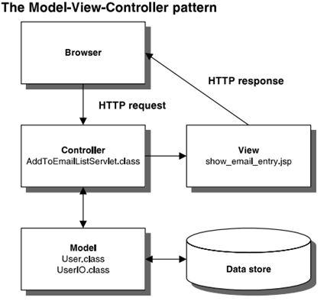
KIẾN TRÚC MÔ HÌNH THIẾT KẾ
Mô hình MVC

Slide 17
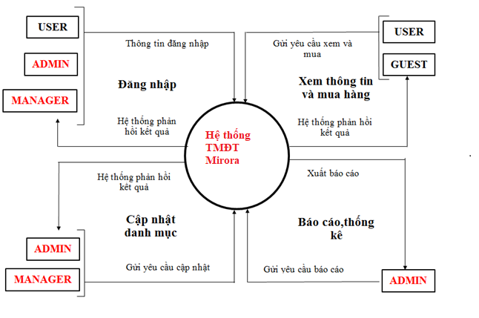
BIỂU ĐỒ LUỒNG DỮ LIỆU MỨC NGỮ CẢNH

Slide 18
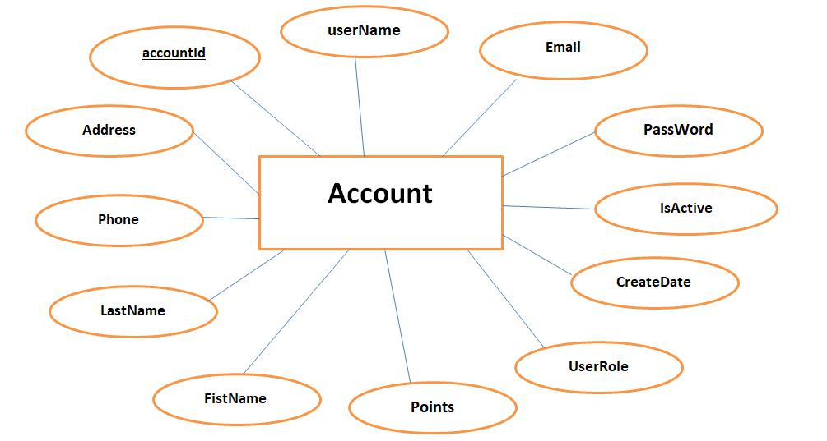
SƠ ĐỒ QUAN HỆ THỰC THỂ
Thực thể người dùng

Slide 19
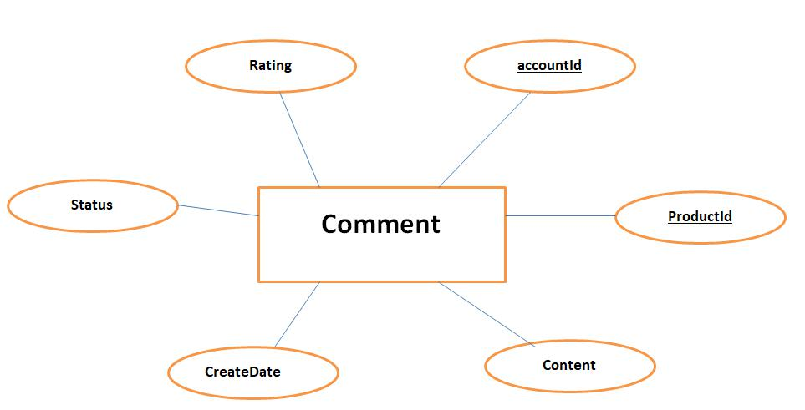
SƠ ĐỒ QUAN HỆ THỰC THỂ
Thực thể comment:

Slide 20
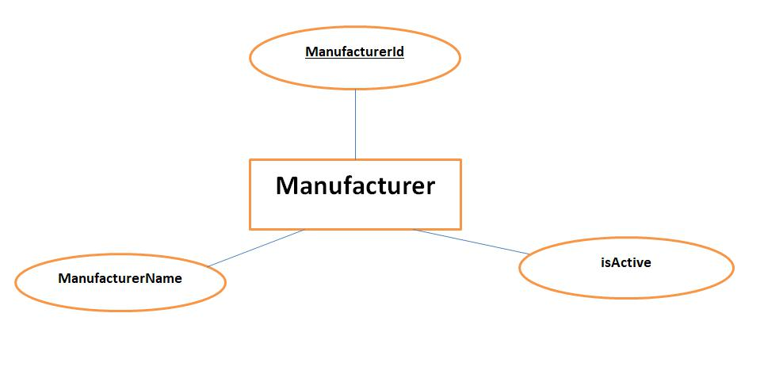
SƠ ĐỒ QUAN HỆ THỰC THỂ
Thực thể thương hiệu

Slide 21
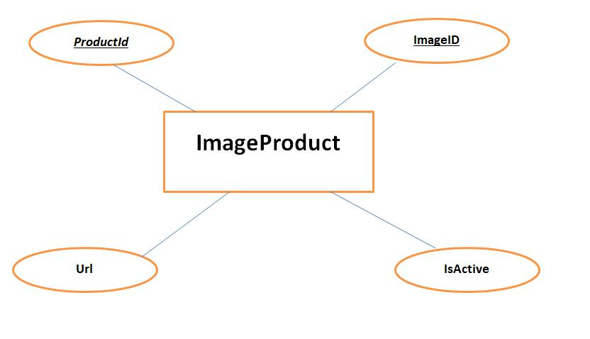
SƠ ĐỒ QUAN HỆ THỰC THỂ
Thực thể ảnh của sản phẩm

Slide 22
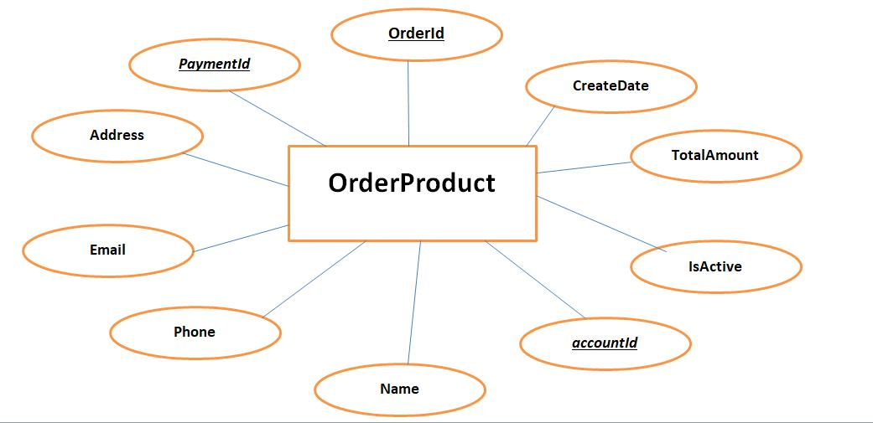
SƠ ĐỒ QUAN HỆ THỰC THỂ
Thực thể hóa đơn đặt hàng

Slide 23
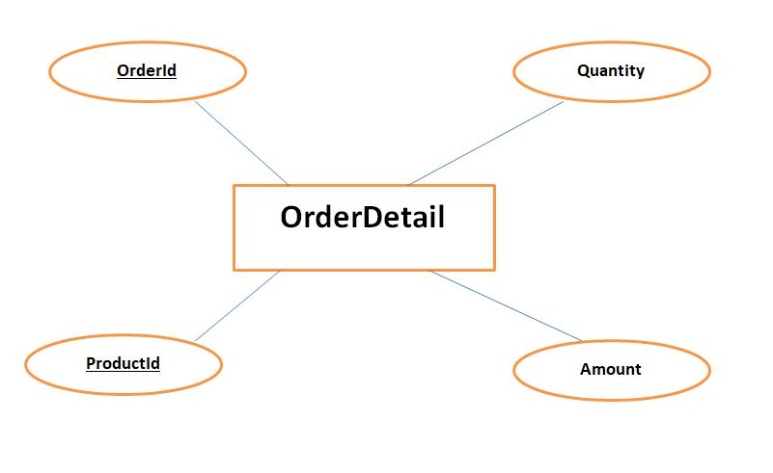
SƠ ĐỒ QUAN HỆ THỰC THỂ
Thực thể chi tiết hóa đơn

Slide 24
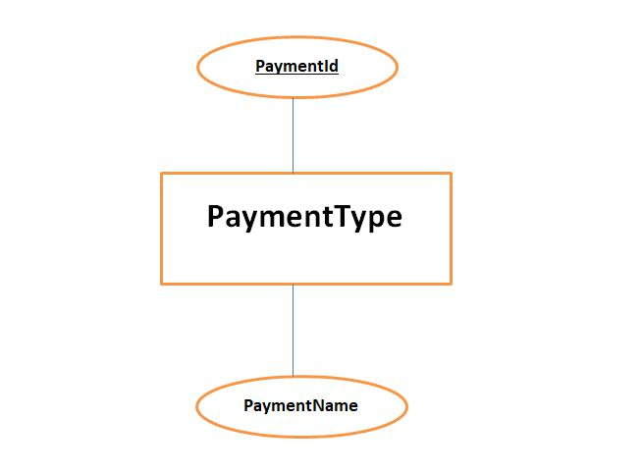
SƠ ĐỒ QUAN HỆ THỰC THỂ
Thực thể phương thức thanh toán

Slide 25
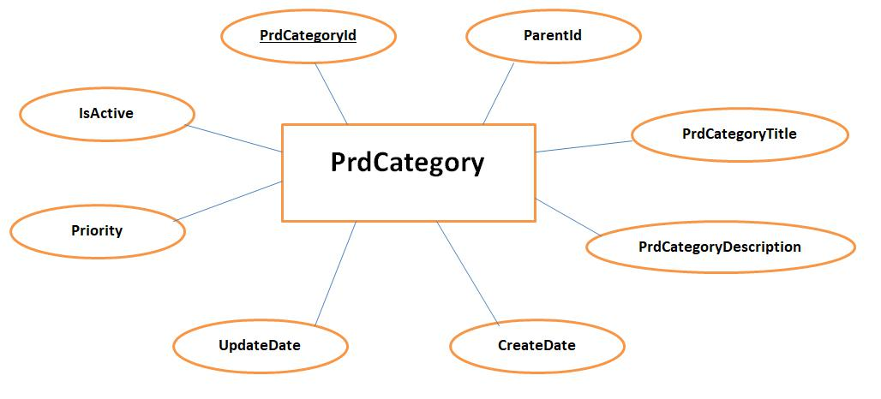
SƠ ĐỒ QUAN HỆ THỰC THỂ
Thực thể loại đồng hồ

Slide 26
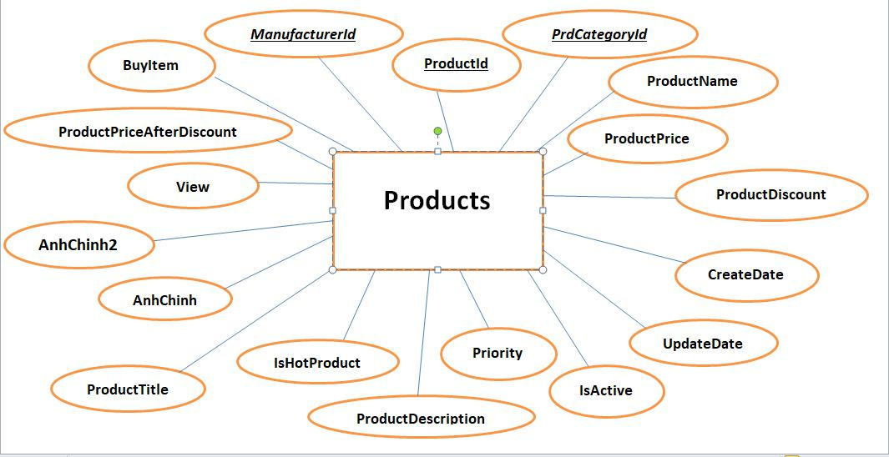
SƠ ĐỒ QUAN HỆ THỰC THỂ
Thực thể sản phẩm

Slide 27
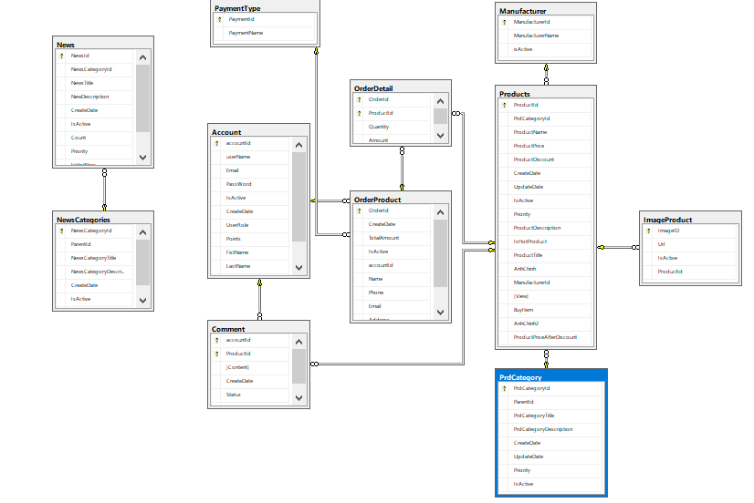
THIẾT KẾ CƠ SỞ DŨ LIỆU
Mô hình disigner trong database

Slide 28
PHÂN CÔNG CÔNG VIỆC
Mô tả phân công công việc của các thành viên trong nhóm
Nguyễn Đức Huy | Fontend
Hồ Ngọc Duẩn | BackendAdmin
Phạm Hoàng Tiến | Payment

Slide 29

THANK FOR WATCH!

